Slide 1
Reza Husen Anugrah : 23171072007 ⁠Talitha Safa Oktaviani : 23171072003 Nur Lailatul Jannah : 23271072001 Sriatul Mukhoniah : 23171072004

Slide 2
Peran Jaringan Komputer dalam Era Big Data

Slide 3
Jaringan Komputer dalam era Big Data
Infrastruktur Kunci
Analisis Data Skala Besar
Jaringan Komputer berperan sebagai tulang punggung dalam era Big Data, menghubungkan pusat data, server, dan perangkat yang memproses dan menyimpan data dalam skala besar. Kecepatan, reliabilitas, dan keamanan jaringan sangat penting dalam memastikan aliran data yang efisien dan terhindar dari kehilangan data.
Jaringan Komputer memungkinkan analisis data skala besar dengan menghubungkan sistem komputasi yang kuat. Dengan kemampuan pemrosesan data yang terdistribusi, berbagai algoritma dan teknik analisis dapat diterapkan untuk mengungkap wawasan yang berharga dari data yang besar.

Slide 4
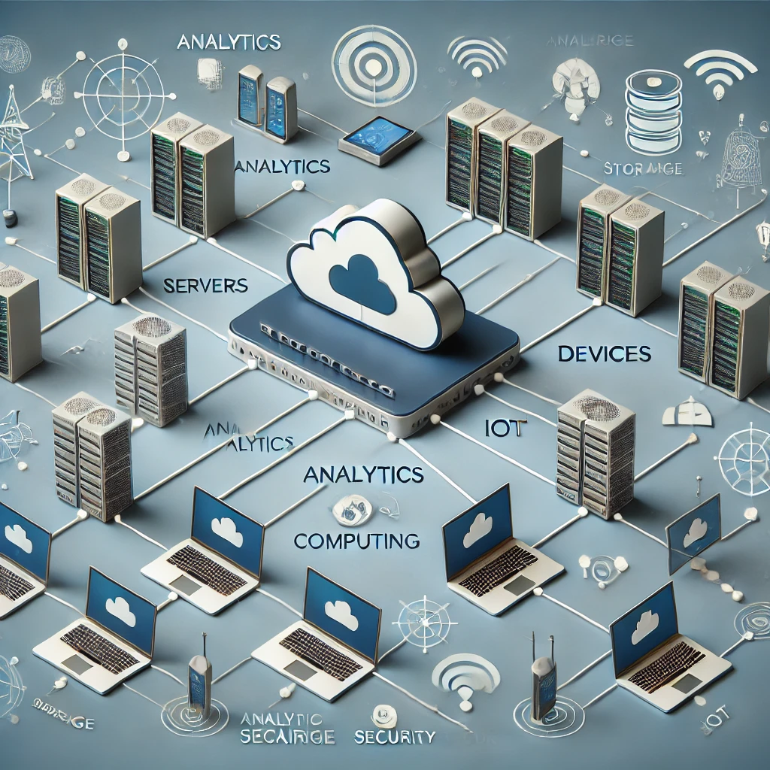
Peran Jaringan Komputer dalam Era Big Data
Transportasi Data:
- Menghubungkan perangkat (IoT, media sosial, database).
- Percepatan transfer data dengan teknologi seperti 5G dan fiber optic.
Komputasi Terdistribusi:
- Penggunaan sistem cloud (AWS, Google Cloud).
- Pemrosesan data secara paralel melalui jaringan global.
Penyimpanan dan Keamanan Data:
- Mendukung data center besar untuk penyimpanan.
- Implementasi keamanan jaringan (firewall, enkripsi).
Analisis Data Real-Time:
- Mendukung Big Data Analytics untuk mengambil keputusan bisnis dan penelitian

Slide 5
Dampak Jaringan Komputer dalam Era Big Data
Dampak Positif
Kemajuan Inovasi Teknologi
Big Data memanfaatkan jaringan komputer untuk mengumpulkan data dari berbagai sumber, seperti media sosial, perangkat IoT (Internet of Things), dan transaksi digital.
Pengambilan Keputusan yang Lebih Cepat dan Akurat
Melalui jaringan komputer, data dianalisis secara real-time. Ini membantu organisasi membuat keputusan yang lebih cepat dan berdasarkan bukti (evidence-based decision making).
Efisiensi Operasional
Dengan koneksi jaringan yang kuat, Big Data memungkinkan otomatisasi proses bisnis dan efisiensi waktu.

Slide 6
Dampak Jaringan Komputer dalam Era Big Data
Dampak Negatif
Tantangan Keamanan Data
Dengan meningkatnya volume data yang dikumpulkan dan ditransfer melalui jaringan komputer, risiko kebocoran dan pencurian data juga meningkat..
Ketimpangan Digital
Tidak semua wilayah atau individu memiliki akses ke infrastruktur jaringan komputer yang mendukung Big Data.
Ketergantungan pada Teknologi
Penggunaan jaringan komputer untuk Big Data menciptakan ketergantungan yang tinggi pada teknologi. Gangguan jaringan atau kerusakan sistem dapat berdampak besar pada operasional bisnis dan kehidupan Masyarakat

Slide 7

Pengaruh Berkembangannya Jaringan Komputer terhadap kehidupan sosial manusia

Slide 8
Jaringan Komputer
Jaringan komputer adalah kumpulan perangkat keras dan lunak yang saling terhubung untuk memungkinkan komunikasi, berbagi data, dan penggunaan sumber daya secara bersama-sama. Jaringan ini memungkinkan berbagai perangkat, seperti komputer, server, printer, dan perangkat lainnya, untuk saling berinteraksi dalam suatu sistem.
Fungsi Utama Jaringan Komputer:
Berbagi Sumber Daya:
Contoh : printer atau penyimpanan data bersama.
Komunikasi Efisien
Contoh : Email, pesan instan, video conference.
Akses Informasi
Contoh: Akses data dan internet secara cepat dan global.

Slide 9
Perkembangan Jaringan Komputer terhadap Kehidupan Sosial Manusia
Perkembangan jaringan komputer, terutama internet, telah membawa perubahan besar dalam pola interaksi sosial manusia. Pengaruhnya bisa dirasakan dalam berbagai aspek kehidupan sosial, baik secara positif maupun negatif. Jaringan komputer mempercepat pertukaran informasi dan memudahkan komunikasi global, sehingga menciptakan dunia yang semakin terhubung. Hal ini memungkinkan kolaborasi lintas negara dan memajukan inovasi di berbagai sektor seperti pendidikan, bisnis, dan industri. Jaringan juga mendukung fleksibilitas kerja dengan akses jarak jauh melalui teknologi digital seperti internet dan cloud computing.

Slide 10
Pengaruh Jaringan Komputer pada Kehidupan Sosial
Dampak Negatif
Dampak Positig
Ketergantungan Teknologi
Penggunaan berlebihan, berujung pada kecanduan.
Alienasi Sosial
Menurunnya interaksi tatap muka.
Keamanan dan Privasi
Kasus pencurian data, peretasan.
Penyebaran Informasi Salah (Hoaks)
Berita palsu cepat menyebar.
Komunikasi yang Lebih Mudah dan Cepat
Munculnya media sosial seperti WhatsApp, Instagram, dll.
Kolaborasi Global
Kolaborasi pekerjaan lintas negara melalui jaringan.
Akses Pendidikan
Platform e-learning (Coursera, Khan Academy).
Konektivitas Sosial
Reuni, pertemanan baru, komunitas online.

Slide 11
Dampak Jaringan Komputer pada Kehidupan Sosial
Komunikasi
Akses Informasi
E-commerce
Jaringan Komputer telah merevolusi komunikasi. Kita dapat berkomunikasi dengan orang di seluruh dunia secara instan dan mudah melalui email, panggilan video, dan media sosial. Ini telah mempererat hubungan dan membuka peluang baru untuk berkolaborasi dan berbagi informasi.
Jaringan Komputer memberikan akses yang belum pernah ada sebelumnya kepada informasi. Kita dapat mencari, membaca, dan mempelajari berbagai topik dengan mudah. Ini telah mendorong pendidikan, penelitian, dan pertumbuhan pengetahuan secara keseluruhan.
Jaringan Komputer telah memungkinkan pertumbuhan e-commerce, memungkinkan orang untuk membeli dan menjual barang dan jasa secara online. Ini telah memberikan kenyamanan dan pilihan yang lebih luas bagi konsumen serta peluang baru bagi bisnis.

Slide 12
Pengaruh Berkembangannya Teknologi FMC terhadap Jaringan Komputer

Slide 13
Definisi Teknologi FMC
Teknologi FMC (Fixed Mobile Convergence) adalah konsep teknologi yang mengintegrasikan layanan jaringan tetap (fixed-line) seperti telepon rumah atau kabel, dengan layanan jaringan bergerak (mobile) seperti seluler, dalam satu sistem komunikasi terpadu. Tujuannya adalah menciptakan pengalaman komunikasi yang seamless (tanpa gangguan) bagi pengguna saat berpindah antara jaringan tetap dan mobile.

Slide 14
Karakteristik Utama FMC
Konvergensi Layanan:
Layanan komunikasi (suara, data, dan video) dapat diakses menggunakan perangkat apa pun dan melalui jaringan mana pun.
Handover Mulus:
Memungkinkan perpindahan pengguna antara jaringan fixed dan mobile tanpa terputusnya koneksi (contoh: dari WiFi ke LTE atau sebaliknya).
Efisiensi Operasional:
Mengurangi infrastruktur terpisah untuk jaringan fixed dan mobile, sehingga lebih hemat biaya.
Pengalaman Pengguna yang Konsisten:
Pengguna dapat mengakses layanan yang sama di mana saja, baik menggunakan perangkat tetap (seperti komputer) atau bergerak (smartphone).

Slide 15
Dampak FMC terhadap Jaringan Komputer
Dampak Positif
Peningkatan Konektivitas
Jaringan komputer menjadi lebih fleksibel dengan akses yang lebih luas melalui perangkat seluler dan fixed-line. Mendukung IoT dan aplikasi berbasis cloud.
Pengalaman Pengguna yang Lebih Baik
Pengguna mendapatkan akses jaringan tanpa gangguan (seamless handover) saat berpindah dari jaringan WiFi ke seluler atau sebaliknya. Contoh: Panggilan VoWiFi dapat beralih ke jaringan LTE tanpa terputus.
Mendukung Teknologi Masa Depan
FMC mempercepat adopsi teknologi 5G, edge computing, dan layanan cloud yang memerlukan latensi rendah dan kecepatan tinggi.

Slide 16
Dampak FMC terhadap Jaringan Komputer
Dampak Negatif
Kompleksitas Sistem
Mengintegrasikan jaringan fixed dan mobile memerlukan arsitektur yang kompleks, yang bisa meningkatkan biaya awal implementasi.
Keamanan Jaringan
Konvergensi meningkatkan potensi risiko serangan siber karena lebih banyak titik akses pada jaringan.
Keterbatasan Infrastruktur
Tidak semua wilayah memiliki infrastruktur yang cukup untuk mendukung teknologi FMC, terutama di daerah terpencil.
Kapasitas dan Kesesuaian Jaringan Lama
Jaringan komputer yang sudah usang mungkin tidak kompatibel dengan FMC tanpa pembaruan besar-besaran.

Slide 17



Pengaruh FMC terhadap Jaringan Komputer
Kecepatan
FMC meningkatkan kecepatan transfer data, memungkinkan akses lebih cepat dan lebih responsif ke data dan aplikasi berbasis cloud.
1
Bandwidth
FMC memberikan bandwidth yang lebih besar, memungkinkan penggunaan aplikasi data-intensif seperti streaming video dan game online.
2
Interkoneksi
FMC menghubungkan jaringan seluler dan tetap, memungkinkan interkoneksi yang lebih seamless antara berbagai perangkat dan jaringan.
3

Slide 18

pengaruh munculnya Starlink

Slide 19
Definisi starlink
Starlink adalah proyek internet satelit yang dikembangkan oleh SpaceX, perusahaan teknologi luar angkasa yang didirikan oleh Elon Musk. Starlink bertujuan untuk menyediakan akses internet cepat dan stabil di seluruh dunia, terutama di daerah yang sebelumnya tidak terjangkau oleh infrastruktur internet tradisional seperti kabel serat optik atau jaringan 4G/5G.

Slide 20
Dampak Starlink pada perkembangan jaringan komputer
Internet Satelit
Starlink memperluas akses internet ke daerah terpencil dan pedesaan yang sebelumnya tidak terlayani.
1
Peningkatan Bandwidth
Starlink menawarkan bandwidth yang lebih tinggi dan kecepatan internet yang lebih cepat dibandingkan dengan koneksi internet satelit tradisional.
2
Kompetisi
3
Starlink menciptakan persaingan di pasar internet, mendorong inovasi dan peningkatan layanan oleh penyedia internet lainnya.

Slide 21
Dampak Starlink pada Operator Telepon
Persaingan
Peluang Baru
Operator telepon seluler dapat berkolaborasi dengan Starlink untuk menawarkan layanan internet satelit sebagai tambahan untuk jaringan seluler mereka.
Operator telepon seluler dapat berkolaborasi dengan Starlink untuk menawarkan layanan internet satelit sebagai tambahan untuk jaringan seluler mereka.

Slide 22
Maraknya Jaringan Komputer RT/RW Net Ilegal
Ancaman Keamanan
Jaringan RT/RW Net ilegal dapat menjadi pintu masuk bagi ancaman keamanan seperti serangan siber, pencurian data, dan penipuan online.
01
Penggunaan jaringan ilegal untuk mengakses konten digital yang dilindungi hak cipta dapat mengakibatkan pelanggaran hukum dan konsekuensi hukum.
02
Pelanggaran Hak Cipta
Jaringan RT/RW Net ilegal mengurangi pendapatan operator telekomunikasi resmi dan menghalangi investasi dalam infrastruktur jaringan yang lebih baik.
03
Kehilangan Pendapatan

Slide 23
Solusi Mencegah Jaringan Komputer RT/RW Net Ilegal
Peningkatan Keamanan
Pemerintah dan operator telekomunikasi harus meningkatkan keamanan jaringan untuk mencegah akses ilegal dan mengidentifikasi aktivitas yang mencurigakan.
Sosialisasi
Sosialisasi tentang risiko dan bahaya jaringan komputer ilegal harus ditingkatkan untuk meningkatkan kesadaran masyarakat.
Penegakan Hukum
Penegakan hukum harus tegas terhadap aktivitas jaringan komputer ilegal untuk memberikan efek jera.

Slide 24
Terima Kasih ☺

